Slide 1
GÜRSU REHBERLİK VE ARAŞTIRMA MERKEZİ
DANIŞMANLIK TEDBİRİ UYGULAMALARI
HÜLYA YILDIZ
PSİKOLOJİK DANIŞMAN

Slide 2
DANIŞMANLIK TEDBİRİ NEDİR ?
Çocuğun bakımından sorumlu olan kimselere çocuk yetiştirme konusunda, çocuklara da eğitim ve gelişimleri ile ilgili sorunlarının çözümünde yol göstermeye yönelik olarak verilen koruyucu ve destekleyici tedbirdir.

Slide 3
KORUYUCU VE DESTEKLEYİCİ TEDBİR KARARLARI
HANGİ KARARLARDIR?
Danışmanlık Tedbiri
Eğitim Tedbiri
Bakım Tedbiri
Sağlık Tedbiri
Korunma Tedbiri

Slide 4
Koruyucu ve Destekleyici Tedbir Kararları
Kimler Hakkında Verilir?
Suça sürüklenen çocuk
Korunma ihtiyacı olan çocuk
Mağdur çocuk
Tanık Çocuk

Slide 5
Suça Sürüklenen Çocuk
Kanunlarda suç olarak tanımlanan bir fiili işlediği iddiası ile hakkında soruşturma veya kovuşturma yapılan ya da işlediği fiilden dolayı hakkında güvenlik tedbirine karar verilen çocukları tanımlamaktadır.

Slide 6
Korunma İhtiyacı Olan Çocuk
Bedensel, zihinsel, ahlaki, sosyal ve duygusal gelişimi ile kişisel güvenliği tehlikede olan, ihmal veya istismar edilen ya da suç mağduru çocukları tanımlamaktadır.

Slide 7
Mağdur Çocuk
Kendisine karşı suç işlenen çocukları tanımlamaktadır.

Slide 8
Tanık Çocuk
Soruşturma ve kovuşturmada bilgi ve görgüsüne başvurulan çocukları tanımlamaktadır.
Tanık Sıfatıyla Dinlenen Mağdur Çocuk: Kendisine karşı işlenen suçta bilgi ve görgüsüne başvurulan çocuklar.

Slide 9
KORUYUCU VE DESTEKLEYİCİ TEDBİR
KARARLARINI VEREBİLECEK MAHKEMELER
Çocuk Mahkemeleri
Aile Mahkemeleri
Asliye Hukuk Mahkemeleri : Çocuk ve aile mahkemeleri bulunmayan yerlerde tedbir kararları alır

Slide 10
Hukuksal Dayanak
Çocuk Hakları Sözleşmesi
Çocuk Koruma Kanunu
Çocukların Koruma Kanuna Göre Verilen Koruyucu ve Destekleyici Tedbir Kararlarının Uygulanması Hakkında Yönetmelik
Danışmanlık Tedbir Kararlarının Uygulama Usul ve Esasları Hakkında Tebliğ

Slide 11
DANIŞMANLIK TEDBİRİ İLE
NE AMAÇLANDI?
Çocuğun ailesi yanında korunmasını sağlamak veya çocuk hakkında verilen tedbir kararlarının uygulanması sırasında onu ve bakımından sorumlu olan kimseleri desteklemek ya da uygulanması muhtemel tedbirler hakkında bilgilendirmek amacıyla uygulanır.
Bazı sorun alanlarında tek başına riski azaltıcı bir müdahale olarak bazılarında ise, diğer tedbirlerin uygulanmasından önce veya diğer tedbirlerle birlikte, o tedbirlere destek vermek amacıyla uygulanır.

Slide 12
TEDBİR KARARLARININ GÖNDERİLMESİ
Danışmanlık ve barınma tedbiri ilgilisine göre İl milli eğitim, aile ve sosyal politikalar il/ilçe müdürlükleri/ yerel yönetimlere
Eğitim tedbiri, il milli eğitim/ ÇSGB bölge müdürlüklerine
Bakım tedbiri, aile ve sosyal politikalar il/ilçe müdürlükleri
Sağlık tedbiri; il sağlık müdürlüklerine

Slide 13
TEDBİR KARARININ UYGULANMASI
Danışmanlık Tedbirleri
MEB
OKUL (psikolojik danışman/rehber öğretmen)
RAM (Rehberlik ve Araştırma Merkezi (psikolojik danışman/rehber öğretmen)

Slide 14
Rehber Öğretmen/Psikolojik Danışmanın Görevleri
MEB Rehberlik ve Psikolojik Danışma Hizmetleri Yönetmeliği (14 Ağustos 2020 Sayı:31213)
MADDE 21-
(3) İyileştirici Hizmetler
b)Psikososyal destek hizmetleri kapsamında ;
2)Hakkında danışmanlık tedbir kararı verilen çocuğa ve çocuğun bakımından sorumlu kişilere hizmet sunar.

Slide 15
TEDBİR KARARI İLE İLGİLİ NELER YAPABİLİRSİNİZ?
Çocukların bedensel, zihinsel, psiko-sosyal, duygusal gelişimini desteklemek, (Kişisel Rehberlik ve Psikososyal Hizmetler)
Okul, aile ve sosyal çevresi ile uyumunu güçlendirmek ve yeteneklerine uygun bir meslek sahibi olarak hayata hazırlanmalarını sağlamak amacıyla okul başarısızlığı, okuma yazma bilmeme, okul devamsızlığı gibi eğitim sorunlarının çözümüne yönelik faaliyetler ve okul başarısını artırma (Eğitsel ve mesleki rehberlik)

Slide 16
NELER YAPABİLİRSİNİZ?
Çocuğa ve aileye bağlı riskli alan ve konularda korunma ihtiyacı olan veya suça sürüklenen çocuğu, aileyi ve çocuğun bakımından ve eğitiminden sorumlu kişileri bir arada sistematik bir şekilde ele alan, suç ve mağduriyetin tekrarlanmasını engellemek üzere riskleri ve koruyucu önlemleri değerlendiren ve normal gelişimi destekleyen, müdahale eden, psiko-sosyal ve eğitsel destek hizmetleri olarak uygulanır.

Slide 17
NELER YAPABİLİRSİNİZ ?
Çocuğun bakımından sorumlu olan kimselere; anne baba eğitimi, aile rehberliği ve danışmanlığı gibi konularda danışmanlık hizmetleri sunulur.
Davranış değişikliği için bu anne ve babalar aile eğitimi programlarına yönlendirilebilir.

Slide 18
DANIŞMANIN SORUMLULUKLARI NELERDİR?
Danışmanlık hizmetinin verilmesi
Mahkemeyi bilgilendirme
Gizlilik
Suçu bildirme
Korunma ihtiyacını bildirme

Slide 19
GİZLİLİK
Çocuklara ilişkin koruyucu ve destekleyici tedbir kararlarının alınması ile uygulanmasına ilişkin tüm süreçlerde çocuğun avukatı hariç olmak üzere çocuğun kimliği, adresi, fotoğrafları, yaşadığı travmalar gibi çocuğa ve yakınlarına ait her türlü bilgi ve bu bilgilerin yer aldığı rapor ve belgeler ile kayıtlar gizli tutulur. Yazışmalar gizlilik ilkesine uygun bir şekilde gerçekleştirilir.

Slide 20
SUÇU BİLDİRME
Danışman, görevi sırasında çocuğa karşı işlenen suçu görevi nedeniyle öğrenirse derhal yetkili makamlara bildirmek zorundadır. Yetkili makam polis veya savcılıktır. Suçu bildirmeme TCK’da ayrı bir suç olarak düzenlenmiş olup suçu işleyenin kamu görevlisi olması durumu için daha ağır bir ceza öngörülmüştür.

Slide 21
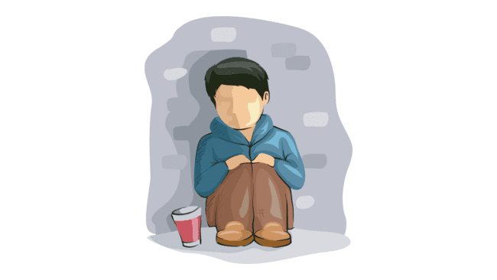
KORUNMA İHTİYACINI BİLDİRME
Adli ve idari merciler, kolluk görevlileri, sağlık ve eğitim kuruluşları, sivil toplum kuruluşları korunma ihtiyacı olan çocuğu aile ve sosyal politikalar il/ilçe müdürlüklerine bildirmekle yükümlüdür (ÇKK md.6).

Slide 22
KARARIN YERİNE GETİRİLMESİ
Kararın tebliğ edilmesi:
Danışmanlık kararı ile ilgili resmi mahkeme kararı, uygulanmak üzere okul idaresi tarafından okul psikolojik danışmanına/rehber öğretmene tebliğ edilir. İlgili mahkeme karar yazısı tarafınıza zarf içinde kapalı değil de açık bir şekilde teslim edildiyse kararın açık bir şekilde teslim alındığına dair tutanak tutulur.

Slide 23
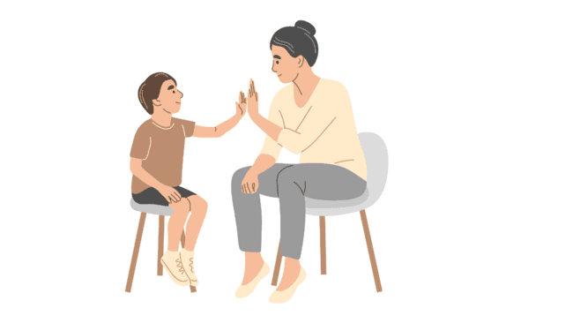
Çocukla ilgili bilgi toplanması :
SİR ( Sosyal İnceleme Raporu)
Çocuk hakkında tedbir ya da cezaya hükmetmeden önce, yetkili makam tarafından olay ve çocuk hakkında en uygun kararın verilmesini sağlamak kolaylaştırmak için, küçüğün geçmiş yaşamı ve halen içinde yaşadığı koşullar veya suçun işlendiği şartların araştırıldığı rapor
Aile ile Ön görüşme

Slide 24
Çocuk/ aile/ bakmakla yükümlü kişi ve dosya ile ilgili bilgiler toplanır. ( SİR raporu, yazılı kararın gönderildiği ilgili mahkemeden veya ASPB İl Müdürlüğü’nden edinilir.)
Çocuk, aile, bakmakla yükümlü kişi veya kişiler ile tanışılır.
Danışman, görev ve sorumlulukları hakkında çocuğu, aileyi, bakmakla yükümlü kişi veya kişileri bilgilendirir.

Slide 25
Danışmanlık Tedbiri Uygulamaları Çocuk Tanıma Formunun Doldurulması ve Planın Hazırlanıp Mahkemeye Ulaştırılması:
İlgili mahkeme kararının tarafımıza tebliğ edilmesinden sonraki ilk 10 gün içerisinde aile ve çocuk ile yaptığımız ön görüşme ve çocukla ilgili topladığımız bilgiler doğrultusunda form doldurulur ve plan hazırlanıp ilk 10 gün içerisinde ilgili mahkemeye onaylatılır.
Danışmanlık Tedbiri Planı örneği Gürsu RAM web sitesinde yer almaktadır.

Slide 26
Çocuk Tanıma Formunda Yapılan Plana Göre Görüşme Oturumlarına Başlanması:
Çocukla haftada en az bir kez, aileyle iki haftada bir kez görüşme planlanır. ( çocukla en az sekiz, aile ile en az dört oturum).
Her oturumda öngörülen görüşmenin konusu, görüşmenin amaç ve kazanımı, yapılacak çalışmanın kısa bir özeti ve görüşmenin başarı göstergeleri planlanır.

Slide 27
Danışmanlık Tedbiri Çalışmalarını ve Etkilerini Değerlendirme Süreç Raporu’’ Formunun İlgili Mahkemeye Gönderilmesi :
Üçer aylık periyotlarla sürecin değerlendirilmesine ya da tedbirin(koruyucu ve destekleyici tedbir) değiştirilmesine ilişkin rapor hazırlanarak ilgili mahkemeye gizlilik kurallarına uygun olarak ulaştırılır.
Danışmanlık Tedbiri Çalışmalarını ve Etkilerini Değerlendirme Süreç Raporu örneği Gürsu RAM web sitesinde yer almaktadır.

Slide 28
Tedbir Kararının Kaldırılması veya Sona Ermesi:
Tedbir kararının uygulanmasına ilişkin gelen mahkeme kararında çocuğa ne kadar süre danışmanlık tedbiri uygulanacağı belirtilmiş olmalıdır (3 ay - 6 ay- 1yıl ).

Slide 29
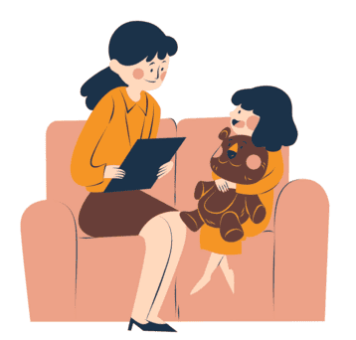
İlgili mahkeme kararında ne kadar süre ile danışmanlık tedbiri uygulanmasına ilişkin bir karar belirtilmemişse;
Tedbir kararını ne zaman sona erdirebilirsiniz ?

Slide 30
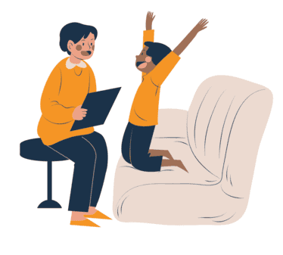
Tedbir kararını ne zaman sona erdirebilirsiniz ?
Tedbirle ulaşılmak istenen amacın gerçekleşmesi
Tedbirin istenilen sonucu sağlamaması nedeniyle değiştirilmesi
Çocuğun 18 yaşına gelmesi
( Ancak hakim, eğitim ve öğrenimine devam edebilmesi için ve çocuğun rızası alınmak suretiyle tedbirin uygulanmasına belli bir süre daha devam edilmesine karar verebilir.)

Slide 31
Kaynakça:
Danışmanlık Tedbiri Uygulamaları El Kitabı
Danışmanlık Tedbiri Uygulamaları El Kitabı Gürsu RAM web sitesinde yer almaktadır. Kitapta tedbir sebeplerine göre kategorize edilmiş yarı yapılandırılmış oturum örnekleri bulabilecek ve oturumlarınız için fikir edinebileceksiniz.

